Slide 1

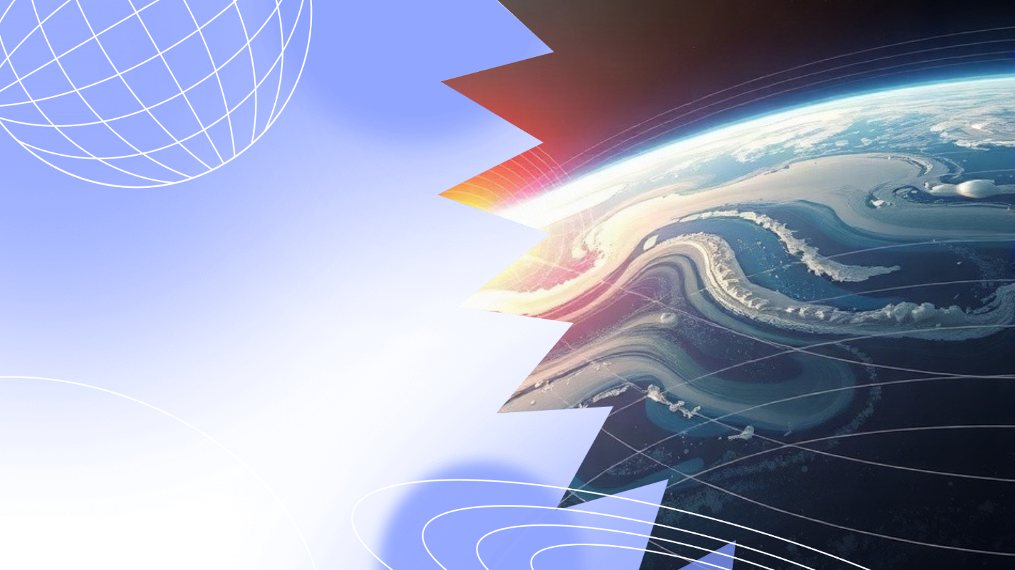
Земля: Уникальность, атмосфера, магнитное поле и жизнь
Автор презентации: Presentacium.ru

Slide 2

Введение
В презентации мы рассмотрим уникальные характеристики Земли, включая её атмосферу и магнитное поле. Узнаем, как эти факторы влияют на жизнь и поддерживают её разнообразие. Особое внимание уделим условиям, необходимым для существования жизни на планете.

Slide 3

Уникальные характеристики Земли
Земля обладает уникальной атмосферой, состоящей преимущественно из азота (78%) и кислорода (21%), что обеспечивает возможность существования жизни.
Средняя температура на поверхности планеты составляет около +15 °C, что позволяет воде находиться в жидком состоянии и формирует комфортные условия для большинства организмов.
Вращение Земли вокруг своей оси и вокруг Солнца формирует климат и смену времён года, что влияет на распределение живых организмов по планете.

Slide 4

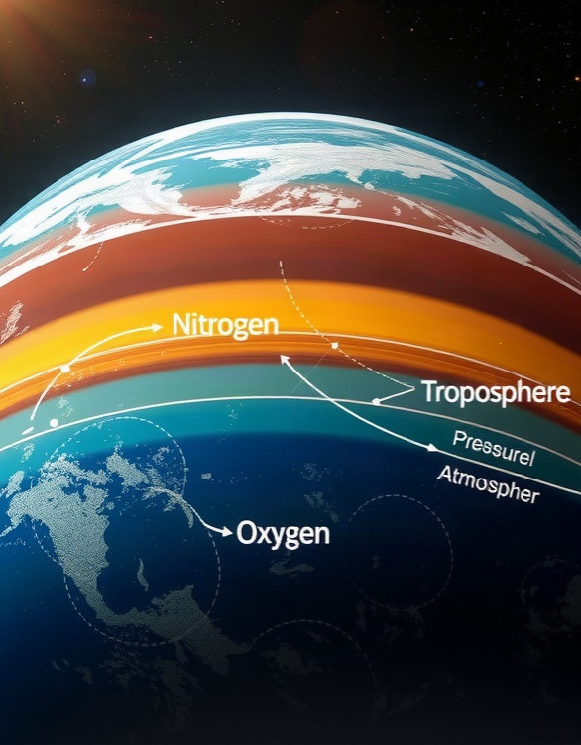
Атмосфера Земли
Атмосфера Земли состоит из нескольких слоёв, включая тропосферу, где формируется погода, её толщина составляет примерно 10 километров. В атмосфере содержится около 78% азота, 21% кислорода и 1% других газов, включая аргон, углекислый газ и водяной пар. Давление у поверхности Земли составляет в среднем 1013 гектопаскалей, что обеспечивает комфортные условия для существования живых организмов.

Slide 5

Магнитное поле Земли
1
2
Магнитное поле Земли защищает её от солнечной радиации, отклоняя потоки заряженных частиц на расстоянии до 70 000 километров от поверхности планеты.
Напряжённость магнитного поля варьируется в зависимости от региона, достигая максимальных значений в районе магнитных полюсов, где она может составлять около 60 микротесл. Магнитное поле Земли изменяется с течением времени, последнее значительное инвертирование полюсов произошло около 780 000 лет назад.

Slide 6

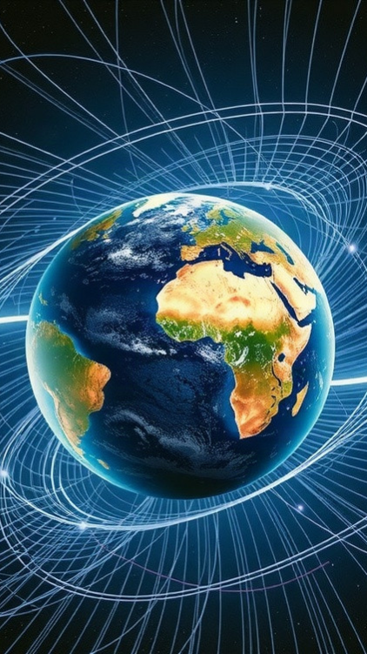
Влияние магнитного поля на жизнь
Магнитное поле Земли защищает её от солнечной радиации, ослабляя её интенсивность в тысячи раз.
Около 90% космических лучей отражается за пределы атмосферы благодаря магнитному полю, что снижает вероятность мутаций и гибели живых организмов.
В среднем напряжённость магнитного поля на поверхности планеты составляет примерно 30–60 микротесла, обеспечивая стабильный геомагнитный щит на протяжении миллионов лет.

Slide 7

Условия для жизни на Земле
1
Земля расположена на расстоянии около 150 миллионов километров от Солнца, что обеспечивает комфортную температуру для существования жидкой воды — ключевого условия для жизни.
2
Атмосфера планеты содержит 21% кислорода, необходимого для дыхания живых организмов, а также защищает от ультрафиолетового излучения с помощью озонового слоя, толщина которого варьируется в пределах 15–35 километров.
3
Магнитное поле Земли отклоняет опасные заряженные частицы из космоса, создавая зону относительной стабильности, где возможна эволюция и поддержание биосферы.

Slide 8

Биологическое разнообразие Земли
По оценкам учёных, на Земле обитает более 8,7 миллиона видов живых организмов, однако открыто и описано только около 1,2 миллиона. Биологическое разнообразие планеты распределяется неравномерно: в тропических лесах обитает около 50% всех видов, тогда как в холодных арктических пустынях их насчитывается всего несколько сотен. Сохранение этого разнообразия критически важно для поддержания стабильности экосистем и благополучия человечества.

Slide 9
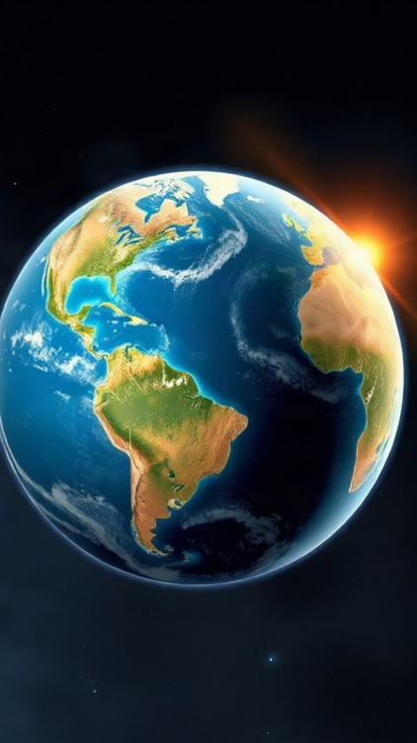
Факторы, поддерживающие жизнь
Около 71% поверхности Земли покрыто водой, что обеспечивает существование более 3,5 миллиарда лет живых организмов, адаптированных к водным и наземным условиям.
Атмосфера Земли содержит 21% кислорода, необходимого для дыхания 8 миллиардов человек и поддержания жизни миллионов видов растений и животных.
Солнечное излучение, достигающее Земли, составляет около 1367 Вт/м², обеспечивая фотосинтез и тепловое равновесие на планете.

Slide 10

Роль атмосферы в поддержании жизни
Атмосфера Земли содержит около 78% азота и 21% кислорода, что делает её идеальной для дыхания большинства живых организмов.
Благодаря атмосферному давлению в пределах 1013 гектопаскалей и температуре, колеблющейся в диапазоне от −89 °C до +56 °C, на планете созданы условия для существования воды в жидком состоянии, что является критически важным фактором для жизни. Уровень озона в стратосфере, составляющий примерно 3–8 частей на миллион, защищает живые организмы от вредного ультрафиолетового излучения.

Slide 11

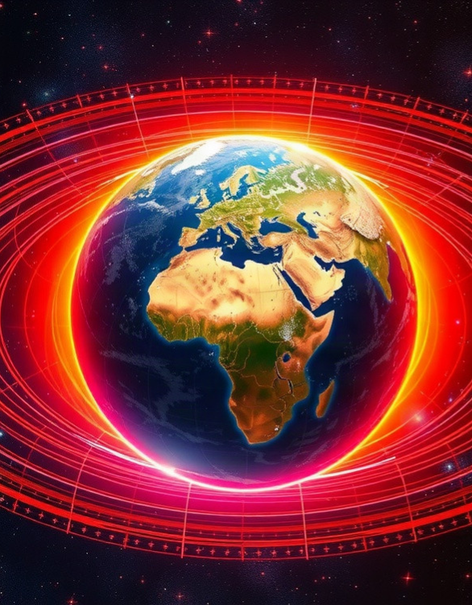
Значение магнитного поля для жизни
Магнитное поле Земли защищает живые организмы от космической радиации, снижая уровень воздействия высокоэнергетических частиц на 90%. Это обеспечивает сохранность ДНК и снижает риск мутаций, которые могут достигать до 50% при отсутствии защиты. Кроме того, магнитное поле влияет на миграционные процессы животных, например, птицы и некоторые виды рыб ориентируются по магнитным линиям при перелётах и миграциях.

Slide 12
Влияние уникальности Земли на жизнь
1
2
Земля обладает уникальными условиями для существования жизни: её атмосфера содержит около 21% кислорода, необходимого для дыхания большинства живых организмов.
Средняя температура на планете колеблется от -89 °C до +56 °C, что позволяет воде существовать в жидком состоянии в обширных областях, а это является ключевым фактором для развития и поддержания жизни. Кроме того, наличие магнитного поля защищает Землю от солнечной радиации, предотвращая вымирание видов и обеспечивая стабильность биосферы.

Slide 13

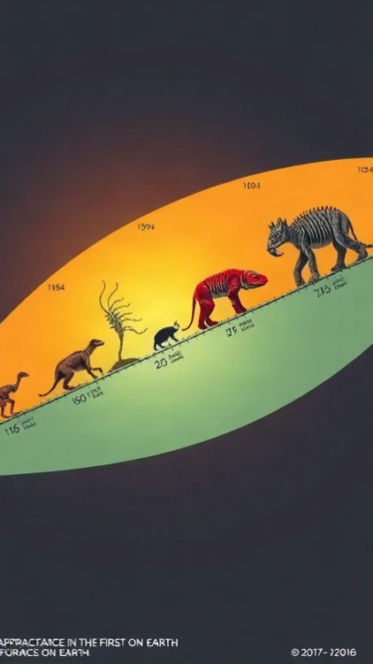
Диаграмма взаимодействия факторов жизни на Земле
Диаграмма показывает приблизительное время появления первых форм жизни на Земле в архее, протерозое и фанерозое. Параметры: время (в млн лет) и появление жизни.

Slide 14

Спасибо за внимание!
Спасибо за внимание. В этой презентации мы рассмотрели уникальные характеристики Земли, влияющие на жизнь: атмосферу, магнитное поле и другие факторы. Мы увидели, как эти элементы взаимодействуют между собой и создают условия для существования разнообразного живого мира. Надеемся, что информация была полезной и интересной.

